Slide 1

VICERRECTORADO DE INVESTIGACIÓN INNOVACIÓN Y TRANSFERENCIA DE TECNOLOGÍA
DIRRECIÓN DE POSGRADOS
PROYECTO DE TITULACIÓN PREVIO A LA OBTENCIÓN DEL TÍTULO DE MAGISTER EN PRODUCCIÓN Y NUTRICIÓN ANIMAL
DIGESTIBILIDAD IN SITU Y VALOR NUTRICIONAL DEL PASTO SABOYA ASOCIADAS A TRES LEGUMINOSAS FORRAJERAS NATIVAS EN LA ZONA NORTE DE MANABÍ
AUTORES: BRITO DONOSO, FERNANDO JAVIER
VERA CEDEÑO, JHON CARLOS
DIRECTOR:
PhD. AVELLANEDA CEVALLOS, JUAN HUMBERTO
SANGOLQUI - 2018

Slide 2
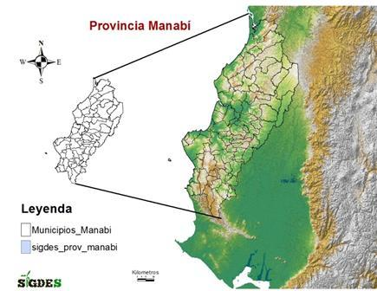
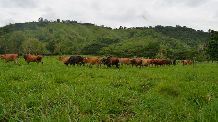
INTRODUCCIÓN
ANTECEDENTES:
En el Ecuador, como en otras regiones de América Latina, una buena parte de la superficie agrícola dedicada a la ganadería, está ocupada por pastizales de diferentes productividades.
Pero la producción se ven afectados en los periodos en la época de verano. Muchos de los forrajes disponibles en la zona norte de Manabí contienen cantidades demasiado reducidas de nutrientes y no dan buenos resultados cuando se emplean como única fuente de proteínas para bovinos.
En la provincia de Manabí una de las principales fuentes económica de los pequeños y medianos productores es la crianza de bovinos de doble propósito lo cuales generan productos como leche, queso, carne etc.

Slide 3
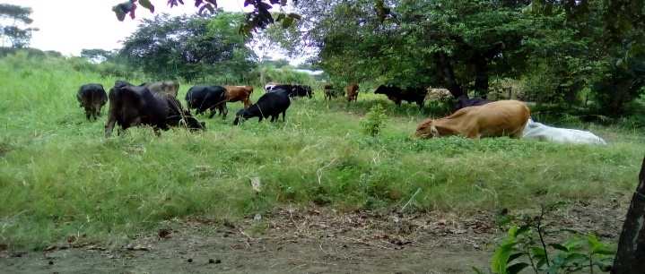
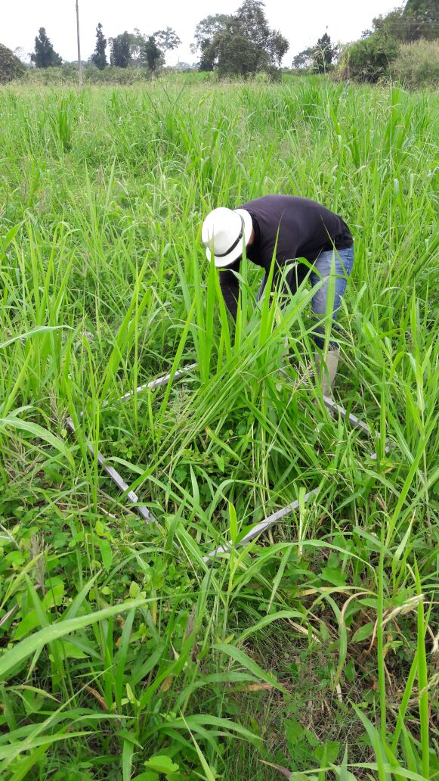
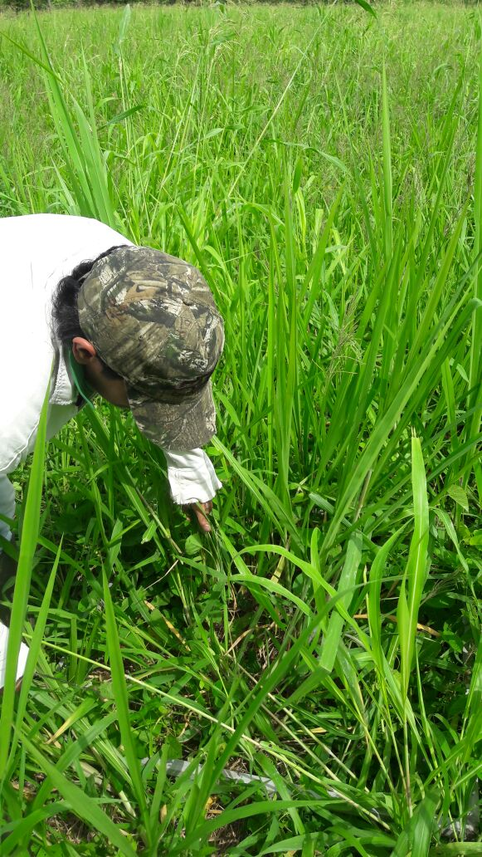
INTRODUCCIÓN
JUSTIFICACIÓN E IMPORTANCIA:
Una alternativa son las leguminosas mismas que son especies capaces de sintetizar altos niveles nutricionales.
la asociación mixta de gramíneas y leguminosas mejoran la fertilidad del suelo, debiéndose al mayor aporte de nitrógeno atmosférico, mayor intercepción de luz, además que permiten reducir costos de fertilización.
Desde el punto de vista práctico la información de indicadores del valor nutritivo in situ de leguminosas de los géneros Centrosema, Desmodium, Macroptilium asociada a Panicum máximum, permitirá obtener información de su valor nutritivo, incluida la respuesta animal; lo que serviría para fundamentar futuros planes de mejora de los pastizales en estudio

Slide 4
OBJETIVOS
Objetivo General
Analizar los indicadores del valor nutritivo y digestibilidad in situ de la gramínea pasto Saboya (Megathyrsus maximus) asociada a leguminosas de los géneros; Centrosema; (DC.) Benth, Desmodium; Desv., Macroptilium; (Benth.) Urb.
Objetivo Específicos
Determinar los cambios en la composición química de las asociaciones del pasto saboya con tres leguminosas.
Definir indicadores de la dinámica y parámetros de degradabilidad ruminal de las asociaciones pasto Saboya y tres leguminosas.
Hipótesis
La composición química del pasto Saboya mejora, cuando está asociada a las leguminosas forrajeras.
Los indicadores de degradabilidad ruminal se ve afectado positivamente cuando se asocian a las leguminosas forrajeras.

Slide 5
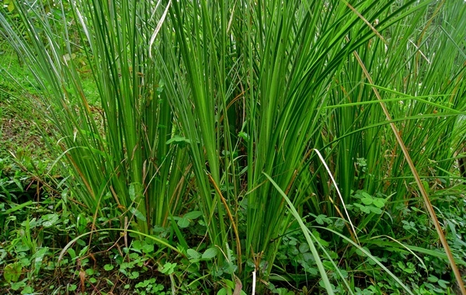
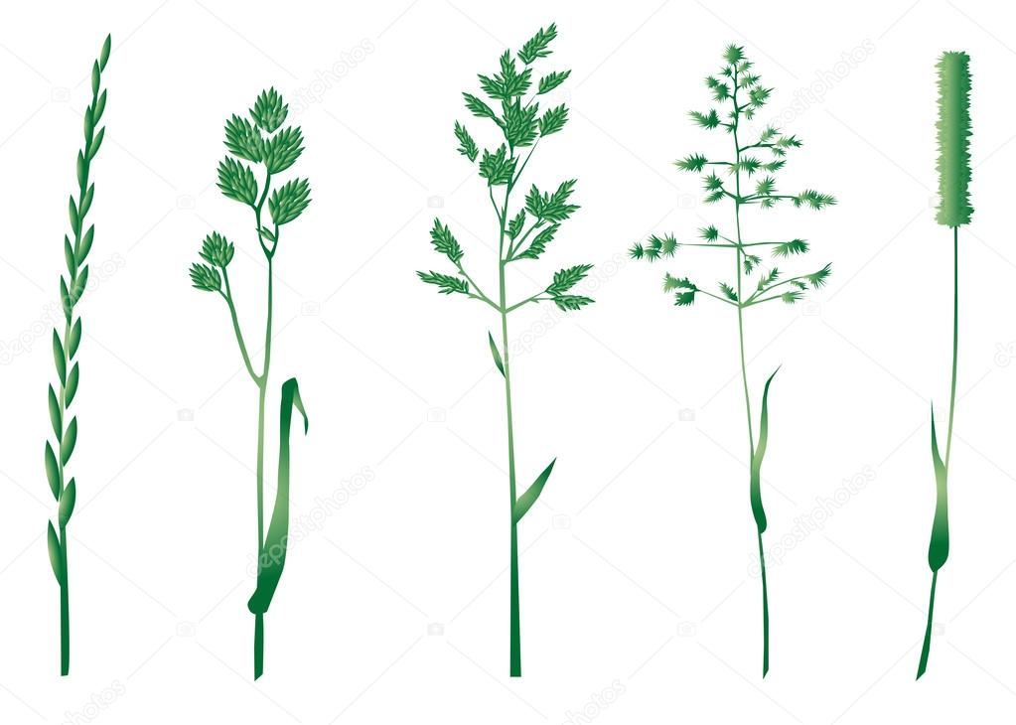
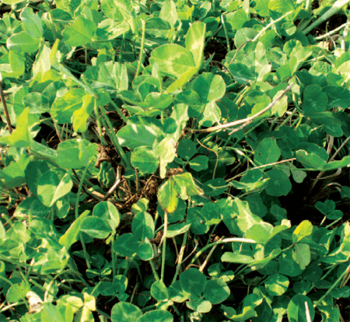
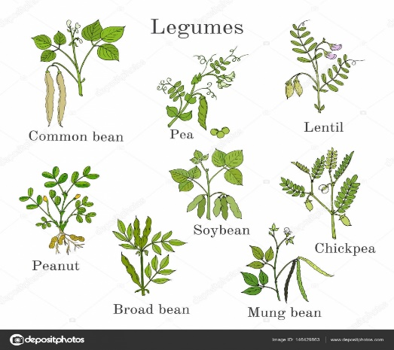
REVISIÓN DE LA LITERARTURA Marco de Referencia
Gramíneas
Las gramíneas, también llamadas poáceas (familia Poaceae) es una familia muy extensa, muy amplio y extendido de plantas monocotiledóneas.
Leguminosas
Las leguminosas de grano comestible, comprenden aquellas especies que pertenecen a la familia Fabaceae (Papilionaceae), cuyo uso principal radica en el consumo directo del grano o semilla y de la legumbre o vaina

Slide 6
REVISIÓN DE LA LITERARTURA
IMPORTANCIAS DE LAS ASOCIACIONES DE GRAMÍNEAS Y LEGUMINOSAS
Mayor persistencia en leguminosas en condiciones de pastoreo (Quero et al., 2007).
Se mejora la fertilidad del suelo respecto a los monocultivos.
Mayor intercepción de luz y distribución estacional de biomasa, más homogénea (Zaragoza et al., 2009).
Mayor aporte de nitrógeno atmosférico

Slide 7
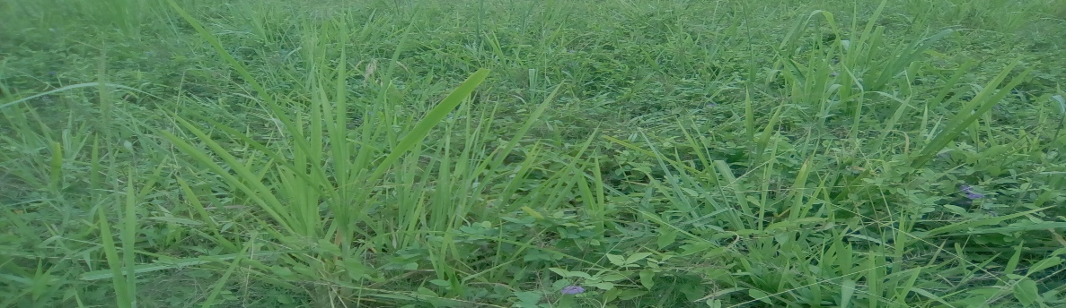
REVISIÓN DE LA LITERARTURA
IMPORTANCIAS DE LAS ASOCIACIONES DE GRAMÍNEAS Y LEGUMINOSAS
No obstante, el uso de la asociación gramínea–leguminosa es restringido debido al menor crecimiento de cada especie, a la baja apetencia por los animales domésticos, a la renuencia y desconocimiento de los productores y a la escasa disponibilidad de semilla (Karsten y Carlassare, 2002).

Slide 8
REVISIÓN DE LA LITERARTURA
IMPORTANCIAS DE LAS ASOCIACIONES DE GRAMÍNEAS Y LEGUMINOSAS
En las ultimas décadas se ha dado los primeros avances importantes en el mejoramiento de forrajes y uso de praderas.
Por lo que han visto la necesidad de indagar sobre la digestibilidad in situ y el valor nutricional del pasto Saboya asociadas con las leguminosas forrajeras.
La digestibilidad y el valor nutricional del pasto saboya y las leguminosas forrajeras son muy importantes para el animal, de esto depende la producción del animal en cuanto a la carne y lo lácteo

Slide 9
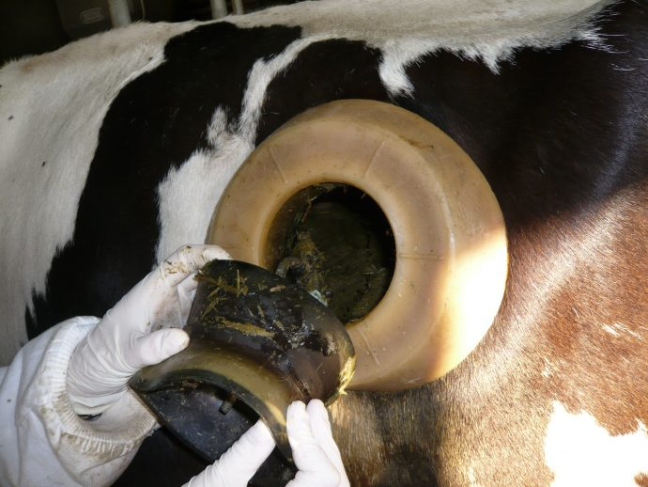
REVISIÓN DE LA LITERARTURA
METODOS PARA DETERMINAR DE DIGESTIBILIDAD RUMINAL
La digestibilidad es la capacidad de un determinado principio inmediato (nutriente) de ser asimilado por un animal (San Miguel,2006).
El método tradicional para medirla es la denominada colección total de heces
(CTH); o método en vivo, un proceso con ciertas dificultades especialmente en animales de pastoreo o de potrero, en que las heces son difíciles de manejar.
Bajo esta problemática, es que la técnica que utiliza indicadores (externos e internos) permite minimizar la interferencia (Lachmann et al., 2009).

Slide 10
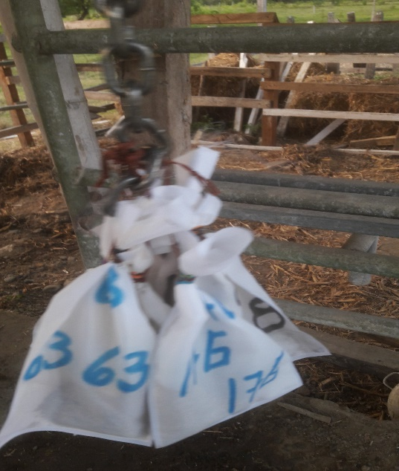
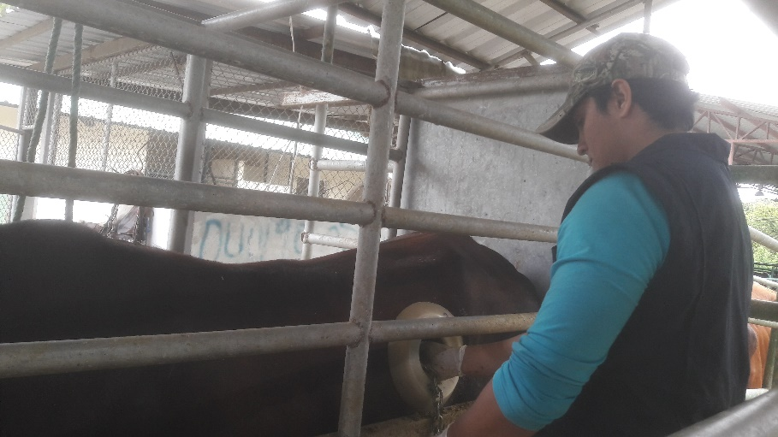
REVISIÓN DE LA LITERARTURA
El método de las bolsas de nylon, método in situ (ó de Mehrez-Orskov) utiliza animales con una fistula ruminal por la que se introducen bolsas de nylon con el alimento, estas permanecen en el rumen 2 a 3 días, los nutrientes degradados escapan por los poros de la bolsa. Finalmente se sacan las bolsas y se calcula la degradabilidad ruminal por diferencia entre la cantidad introducida y el residuo que queda en la bolsa.
La degradabilidad de cada nutriente esta en función de la solubilidad de ese nutriente (fracción A), la velocidad de degradación de la fración insoluble (fracción B), y del tiempo de permanencia del nutriente en el rumen .

Slide 11

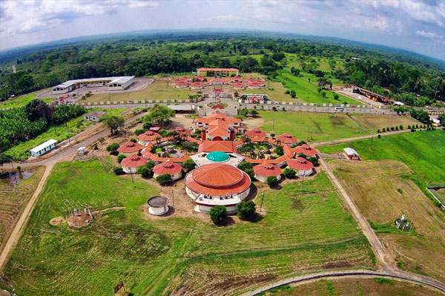
DESARROLLO METODOLÓGICO
LOCALIZACIÓN GEOGRÁFICA Y DURACIÓN DE LA INVESTIGACIÓN:
En trabajo se realizó en la unidad de pastos y forrajes de la Escuela Superior Politécnica Agropecuaria de Manabí Manuel Félix López, ubicada en el sitio el limón cantón Bolívar provincia de Manabí, coordenadas; 00º 50’ 39” de latitud sur y 80º 09’ 33” de longitud oeste.
La investigación tuvo una duración 6 meses desde la conformación de las parcela hasta la tabulación de los datos

Slide 12
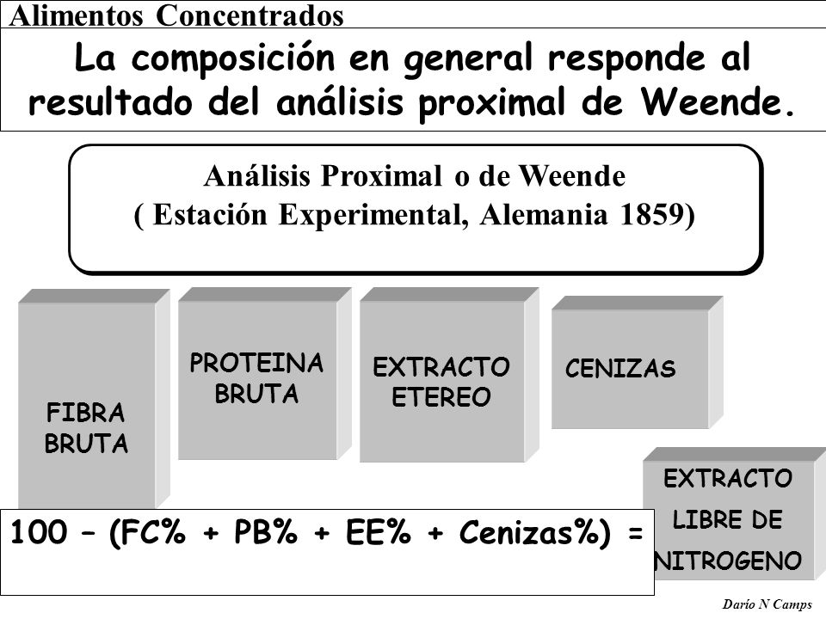
DESARROLLO METODOLÓGICO
TIPO DE INVESTIGACIÓN
Investigación fue experimental
Composición química proximal, fracción de fibra (FDN –FDA)
Degradabilidad de la MS, MO, FDN y FDA en diferente tiempos de incubación ruminal.
ANÁLISIS DE LABORATORIO
Materia Seca , Materia Orgánica, Ceniza se los realizo en el laboratorio de bromatología (ESPAM-MFL).
Proteína, fibra detergente neutra, fibra detergente acida se lo realizo en el laboratorio de ruminologia (UTEQ

Slide 13
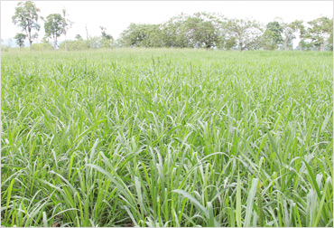
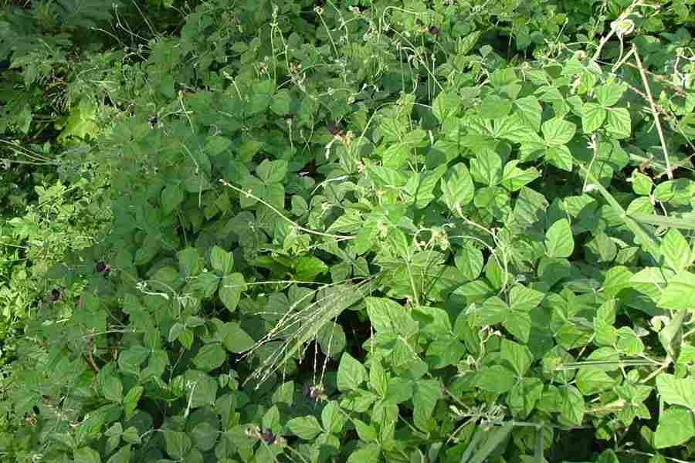
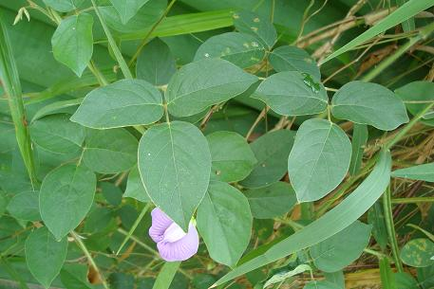
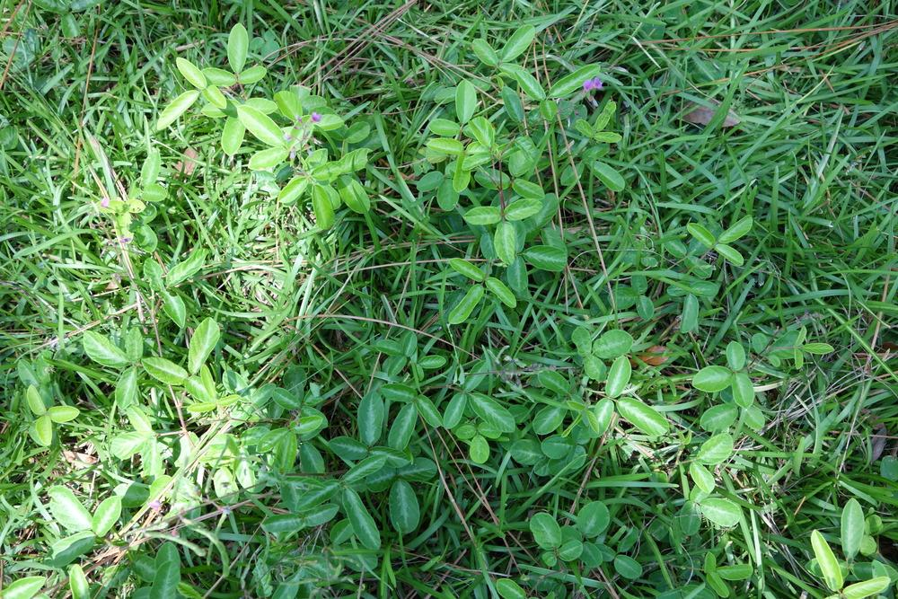
DESARROLLO METODOLÓGICO
Metodos
Pasto saboya
FACTOR EN ESTUDIO
Gramínea saboya (Megathyrsus maximus) asociada a leguminosas (Centrosema; (DC.) Benth, Desmodium; Desv., Macroptilium; (Benth.) Urb.)
Macroptilium
Centrosema
Desmodium

Slide 14
DESARROLLO METODOLÓGICO
Métodos
TRATAMIENTOS
Experimento 1: Composición química proximal;
T1 : Centrosema
T2 : Macroptilium
T3 : Desmodium
T4 : Saboya
Se establecieron 16 parcelas con 4 repeticiones para cada especie.
Experimento 2: Evaluación de la Degradabilidad in situ de las tres asociaciones y el pasto saboya.

Slide 15
DESARROLLO METODOLÓGICO
Diseño Experimental
Diseño completamente azar
yij =μ + τi + εij
Diseño bloque completamente generalizado
𝑌𝑖𝑗𝑘=𝜇+𝑡𝑖+𝑏𝑗+𝑡𝑏𝑖𝑗+𝜀𝑖𝑗𝑘
Diseño bloque completamente 𝑌𝑖𝑗𝑘=𝜇+𝑡𝑖+𝑏𝑗+𝜀𝑖𝑗𝑘
Para el análisis estadístico de la composición química.
Yij: es la respuesta (variable de interés o variable medida
μ: es la media general del experimento
τi: es el efecto de tratamiento
εij: es el error aleatorio asociado a la respuesta Yij.
Para evaluar degradabilidad ruminal in situ materia seca y orgánica.
Yij: Variable de respuesta
u: Medio general
ti: Efecto de los tratamientos
bj: Efecto de los bloques (animal)
tbij: Efecto de la interacción tratamiento por bloque.
Eijk: Efecto del error experimental
Para la degradabilidad ruminal de Fibra detergente neutra y Fibra detergente acida .
Yij: Variable de respuesta
u: Medio general
ti: Efecto de los tratamientos
bj: Efecto de los bloques (animal)
Eijk: Efecto del error experimental

Slide 16
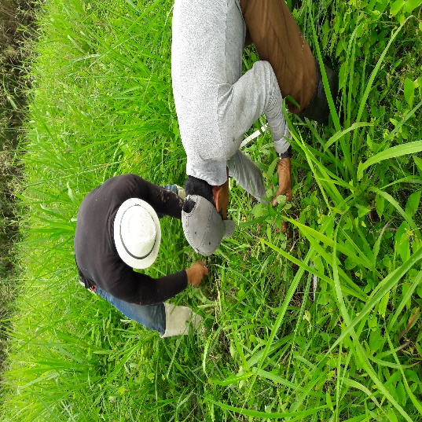
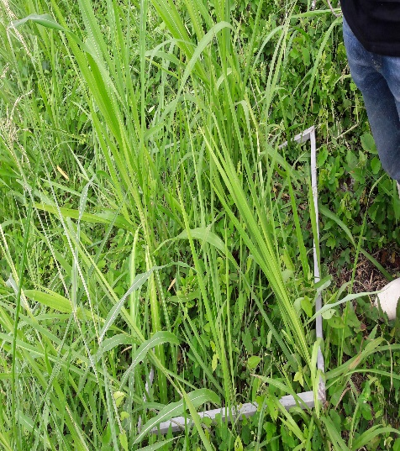
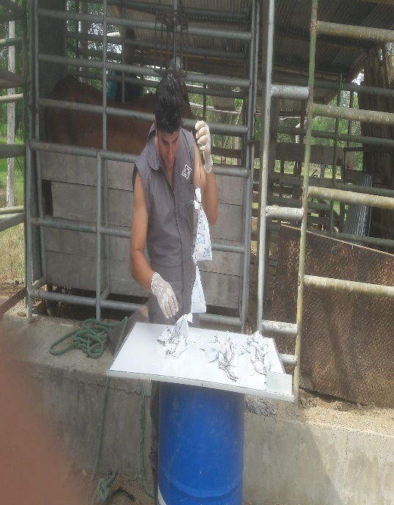
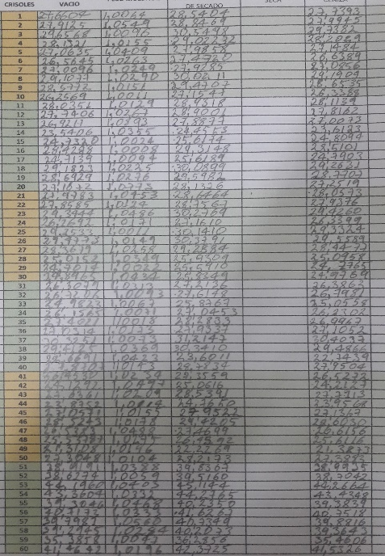
    DESARROLLO METODOLÓGICO
UNIDAD EXPERIMENTAL
Para la composición química (análisis proximal y fracciones de fibra) las unidades experimentales estuvieron representadas por las muestras obtenidas de cada parcela experimental.
Para la digestibilidad in situ (Materia Seca, Orgánica, FDN y FDA), las unidades experimentales fueron cada bolsitas de nylon de tamaño 10x20 cm (diámetro de poros de 40 um.
ANÁLISIS ESTADÍSTICO
los datos generado se llevaron a hojas de cálculo de Microsoft office 2013 Excel, para ser analizados mediante el programa estadístico SAS, donde se empleó la estadística descriptiva

Slide 17
DESARROLLO METODOLÓGICO
Mediciones Experimentales
Se procedió a evaluar la digestibilidad in situ y valor nutricional tanto de la gramínea y leguminosas, el porcentaje de inclusión de la mezcla (Saboya 70%- Centrosema 30%, Saboya 70%-Macroptilium 30%, Saboya 70%-Desmodium 30% y Saboya 100%)
VARIABLES EN ESTUDIO
COMPOSICIÓN QUÍMICA
Porcentaje materia seca
Porcentaje materia orgánica
Porcentaje proteína
Porcentaje ceniza
Porcentaje FDN
Porcentaje FDA
DEGRADABILIDAD RUMINAL
Degradabilidad in situ Materia seca
Degradabilidad in situ Materia orgánica
Degradabilidad de FDN
Degradabilidad de FDA

Slide 18
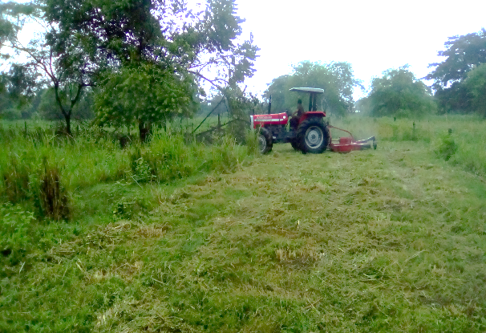
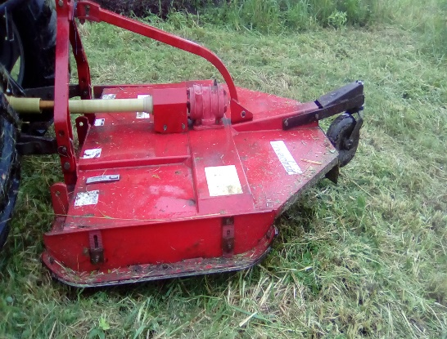
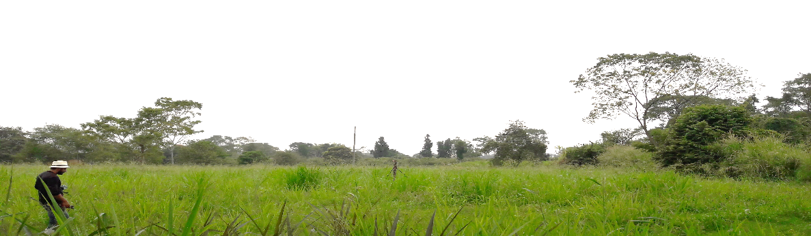
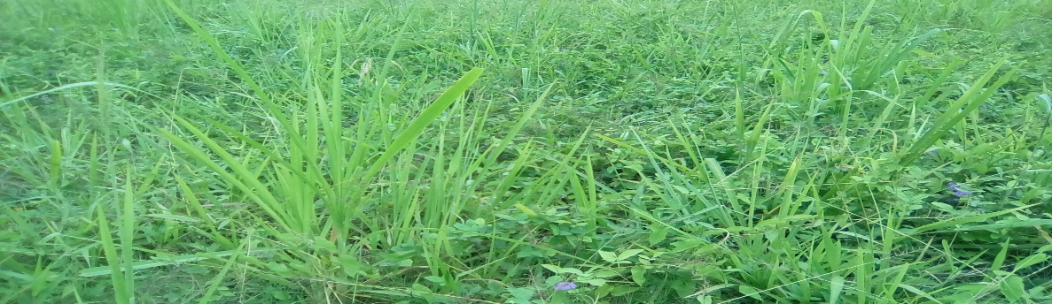
DESARROLLO METODOLÓGICO
Procedimientos Experimentales (Protocolo).
Área (0,30 ha)
Corte de igualación
Obtención de los niveles de proporción de gramíneas y leguminosas (63%/37%)
Área seleccionada, 2.025 m2 (45 m x 45 m)
División de las 16 parcelas (10 x10)

Slide 19
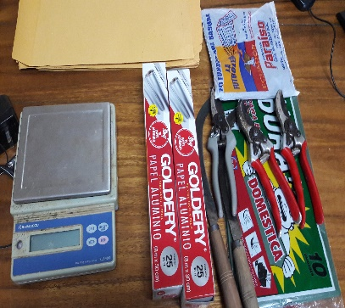
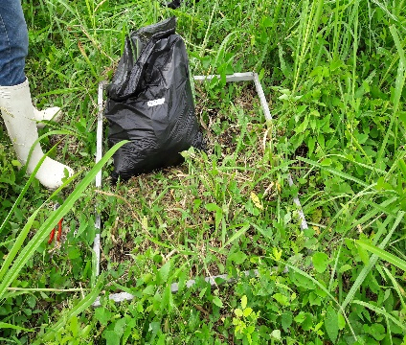
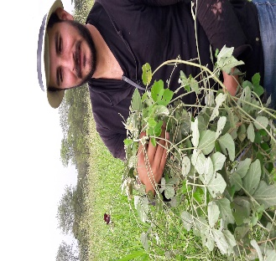
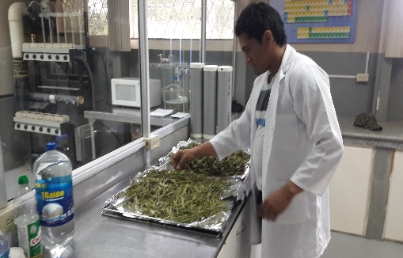
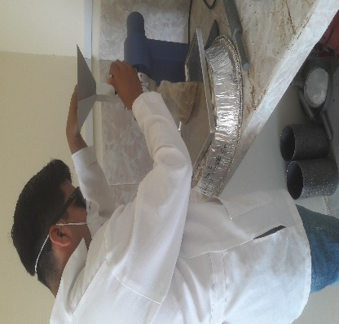
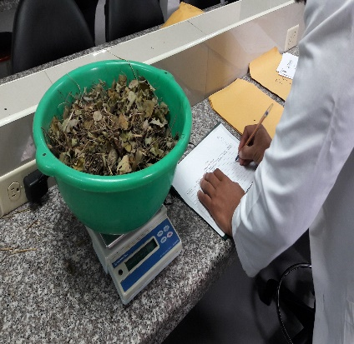
DESARROLLO METODOLÓGICO
Análisis laboratorio (protocolo)
Proceso técnico de composición química de las especies en estudio.
Selección de los tratamientos (35 días)
Corte, peso, identificación
Determinación de Materia Seca se la llevó acabo en estufa con temperatura de 65oC durante 48 horas o peso constantes (A.O.A.C 1990)
Molienda por medio de un molino de martillo
Recolecto la muestra en un frasco de plástico se rotulo la identificación

Slide 20
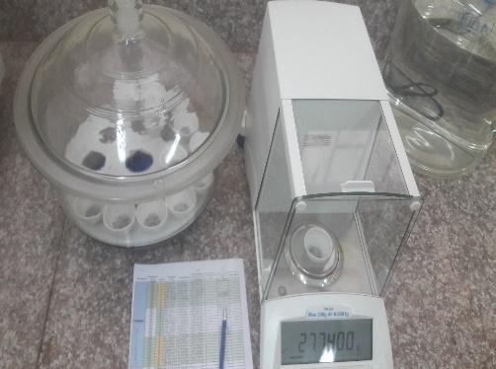
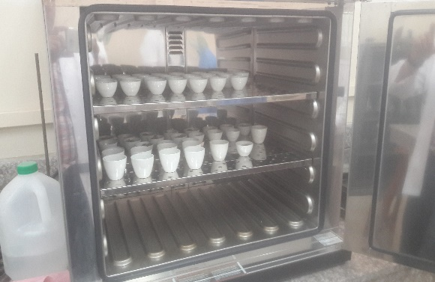
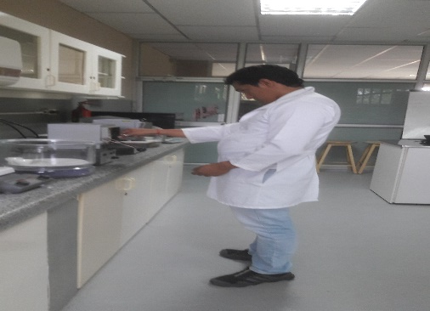
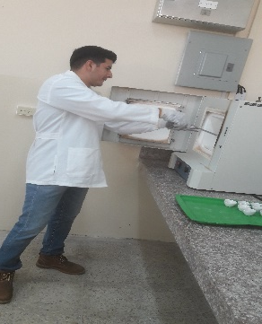
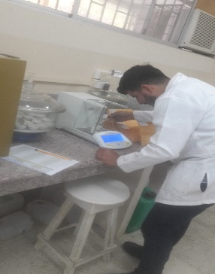
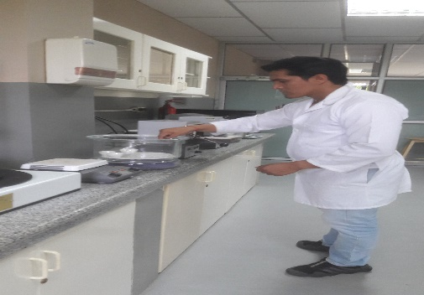
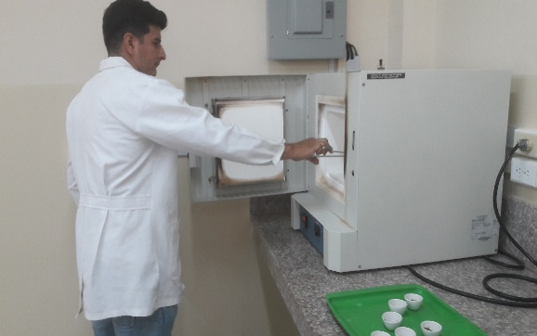
DESARROLLO METODOLÓGICO
Análisis laboratorio (protocolo)
Proceso técnico de composición química de las especies en estudio.
Análisis proximal con la metodología (A.O.A.C 1990).
Materia Seca
Materia Orgánica
Cenizas
Proteína Cruda
FDN y FDA (Van Soest 1968).

Slide 21
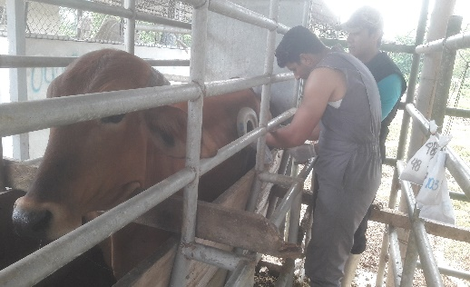
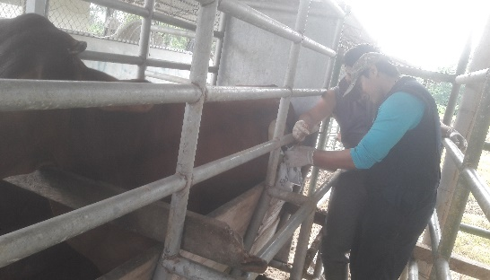
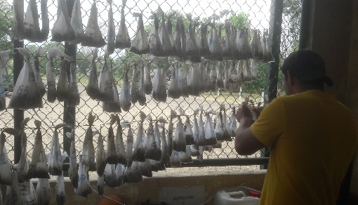
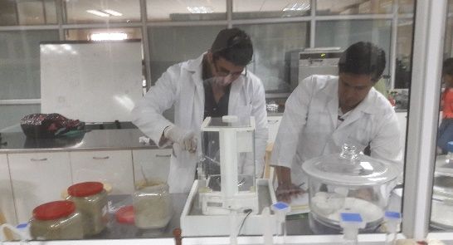
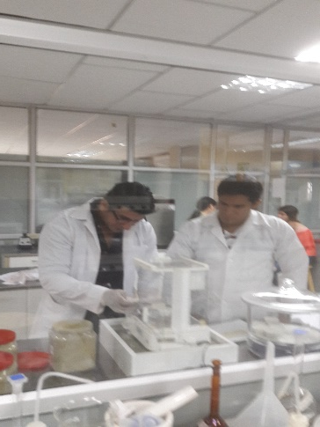
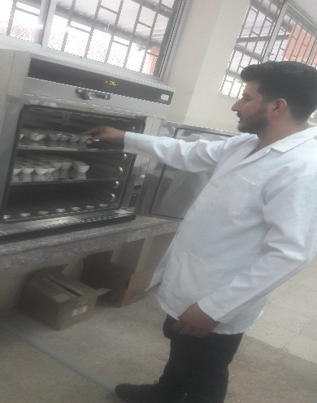
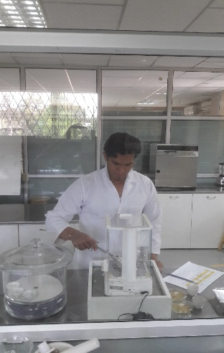
DESARROLLO METODOLÓGICO
Análisis laboratorio (protocolo)
Degradabilidad in situ de la MS, MO, FDN y FDA.
4 toretes fistulado para la Incubación al rumen con bolsitas nylon 10 x 20 cm.
2 bolsita por cada tiempo (0, 3, 6, 12, 24, 48, 72 horas ) se lá coloco de forma descendente.
Lavado, limpeza y secado al ambiente por 48 horas y luego pasaron a la estufa a 65º por 48 horas.
El análisis de laboratorio se realizó por el método (Van Soest 1991) y técnica in situ por método estudiado por Orskov y Mcdonald (1979).

Slide 22
RESULTADOS Y DISCUSIÓN
Tabla 2. Composición química de las especies de gramínea y leguminosas
Composición Química | Especies
 | Centrosema | Macroptilium | Desmodium | Saboya | EEM | CV% | Probabilidad
MS | 24.27 x | 22.08 y | 25.75 w | 21.04 y | 0.300 | 2.576 | <.0001
MO | 91.23 w | 91.54 w | 91.72 w | 86.63 x | 0.324 | 6.674 | <.0001
MI | 8.773 x | 8.460 x | 8.283 x | 13.37 w | 0.324 | 0.719 | <.0001
P | 13.15 y | 15.69 x | 16.46 w | 10.27 z | 0.097 | 1.396 | <.0001
FDN | 58.99 y | 58.87 y | 67.57 x | 71.70 w | 0.698 | 2.172 | <.0001
FDA | 36.35 x | 40.26 x | 51.03 w | 39.12 y | 0.569 | 2.729 | <.0001
w,x,y,z Promedios con idéntico literal, son iguales estadísticamente según Tukey (P<0.05) MS: Materia Seca; MO: Materia Orgánica; MI: Materia Inorgánica; P: Proteína; FDN: Fibra Detergente Neutra; FDA: Fibra Detergente Acida

Slide 23
RESULTADOS Y DISCUSIÓN
La materia seca de las leguminosas estuvo entre los rangos encontrados en otras leguminosas (Verdecia et al. 2014) utilizadas en la alimentación animal.
Por otro lado, la MS encontrada en el pasto Saboya fue similar a los valores encontrados por Verdecia, et al. (2008) al evaluar Panicum máximum cv Tanzania en periodo lluvioso, siempre el corte se lo realice posterior a los 30 días.
Los valores encontrados de FDN y FDA son superiores a los encontrados por Hernández et al. (2018) al evaluar vainas y hojas de leguminosas arbóreas.Delgado et al (2007) al evaluar la composición bromatológica de leguminosas herbáceas también encontraron valores inferiores.
Sin embargo, el contenido de proteína fue menor a lo encontrado por los mismos autores. García et al. (2009) mencionan que en promedio las leguminosas presentan un 25% de proteína.
Con respecto al pasto Saboya el contenido de proteína fue ligeramente superior a los encontrado por Vega et al., (2006).

Slide 24
RESULTADOS Y DISCUSIÓN
Tabla 3. Efecto de asociación gramínea y leguminosas en la degradabilidad ruminal in situ (%) de la materia seca (MS)
Hora de incubación | Mescla de gramínea y leguminosas
 | S/C | S/M | S/D | S | EEM | CV% | Probabilidad
0 | 23.44 y | 26.80 w | 22.16 z | 24.45 x | 0.215 | 2.51 | <.0001
3 | 30.52 x | 33.31 w | 27.33 z | 28.34 z | 0.126 | 1.20 | <.0001
6 | 36.45 x | 38.75 w | 31.79 y | 31.93 y | 0.139 | 1.13 | <.0001
12 | 45.60 x | 47.10 w | 39.00 y | 38.33 y | 0.216 | 1.44 | <.0001
24 | 56.64 w | 57.20 w | 48.42 x | 48.49 x | 0.252 | 1.35 | <.0001
48 | 65.05 w | 65.15 w | 56.72 y | 61.41 x | 0.175 | 0.80 | <.0001
72 | 67.29 x | 67.48 x | 59.41 y | 68.38 w | 0.203 | 0.88 | <.0001
Parámetros de degradabilidad (%)
a | 23.44 y | 26.80 w | 22.16 z | 24.45 x | 0.215 | 2.51 | <.0001
b | 44.72 x | 41.81 y | 38.62 z | 52.46 w | 0.532 | 3.39 | <.0001
c | 31.84 x | 31.40 x | 39.23 w | 23.10 y | 0.547 | 4.93 | <.0001
DP | 68.16 x | 68.60 x | 60.77 y | 76.90 w | 0.547 | 2.26 | <.0001
Kd | 0.059 w | 0.058 wx | 0.050 x | 0.028 y | 0.002 | 1.09 | <.0001
DE 2% | 56.46 x | 57.29 w | 49.30 z | 53.81 y | 0.112 | 0.58 | <.0001
DE 5% | 47.21 x | 48.64 w | 40.98 z | 42.18 y | 0.134 | 0.85 | <.0001
DE 8% | 42.03 x | 43.85 w | 36.57 z | 37.16 y | 0.131 | 0.93 | <.0001

Slide 25
La degradabilidad efectiva de la MS encontrada en este estudio es superior que el encontrado por Cárdenas et al. (2016) en Erythrina.
Por otro, lado, Roa y Muñoz (2012) Roa y Muñoz (2011) encontraron niveles inferiores de degradabilidad durante la incubación al evaluar la brachiaria suplementada con cuatro especies arbóreas.
Por su lado ( La O, y otros 2006) La O et al. (2006) encontraron en cinco especies de leguminosa un rango de DE entre 56 y 88% siendo la especie Sirato la de mayor promedio.
Otras familias de plantas como la Tithonia diversifolia puede llegar valores superiores a 85% (La O et al., 2012).

Slide 26
RESULTADOS Y DISCUSIÓN
Tabla 4. Efecto de asociación de gramínea y leguminosas en la degradabilidad ruminal in situ (%) de la materia orgánica (MO).
Hora de incubación | Mescla de gramínea y leguminosas
 | S/C | S/M | S/D | S | EEM | CV% | Probabilidad
0 | 19.38 x | 22.39 w | 17.20 y | 19.45 x | 0.242 | 3.50 | <.0001
3 | 26.92 x | 29.30 w | 22.77 z | 23.72 y | 0.139 | 1.53 | <.0001
6 | 33.28 x | 35.12 w | 27.59 y | 27.67 y | 0.146 | 0.99 | <.0001
12 | 43.18 x | 44.14 w | 35.41 y | 34.71 y | 0.229 | 1.65 | <.0001
24 | 55.31 w | 55.20 w | 45.75 x | 45.91 x | 0.269 | 1.50 | <.0001
48 | 64.79 w | 64.10 w | 55.08 y | 60.21 x | 0.181 | 0.84 | <.0001
72 | 67.38 xw | 66.77 x | 58.23 y | 68.01 w | 0.217 | 0.94 | <.0001
Parámetros de degradabilidad (%)
a | 19.38 x | 22.39 w | 17.20 y | 19.45 x | 0.242 | 3.50 | <.0001
b | 49.04 x | 45.70 y | 42.75 z | 58.24 w | 0.538 | 3.11 | <.0001
c | 31.59 x | 31.91 x | 40.05 w | 22.31 y | 0.552 | 4.97 | <.0001
DP | 68.42 x | 68.09 x | 59.95 y | 77.69 w | 0.552 | 2.28 | <.0001
Kd | 0.058 w | 0.055 xw | 0.050 x | 0.026 y | 0.002 | 9.91 | <.0001
DE 2% | 55.32 w | 55.48 w | 46.94 y | 51.86 x | 0.116 | 0.63 | <.0001
DE 5% | 45.10 x | 45.94 w | 37.69 z | 38.97 y | 0.143 | 0.96 | <.0001
DE 8% | 39.42 x | 40.72 w | 32.84 z | 33.43 y | 0.139 | 1.08 | <.0001

Slide 27
RESULTADOS Y DISCUSIÓN
Tabla 5. Efecto de asociación de gramínea y leguminosas en la degradabilidad ruminal in situ (%) de la Fibra Detergente Neutra (FDN).
Hora de incubación | Mescla de gramínea y leguminosas
 | S/C | S/M | S/D | S | EEM | CV% | Probabilidad
0 | 6.57 w | 9.30 w | 2.13 x | 5.62 xw | 0.921 | 31.21 | 0.0028
3 | 15.52 w | 17.23 w | 8.52 x | 11.05 x | 0.794 | 12.14 | 0.0001
6 | 22.96 w | 23.86 w | 14.06 x | 16.01 x | 0.853 | 8.88 | <.0001
12 | 34.33 w | 34.06 w | 23.01 x | 24.63 x | 0.973 | 6.71 | <.0001
24 | 47.84 w | 46.46 w | 34.79 x | 37.73 x | 0.838 | 4.02 | <.0001
48 | 58.00 w | 56.45 w | 45.29 y | 53.07 x | 0.760 | 2.86 | <.0001
72 | 60.73 w | 59.60 w | 48.76 x | 60.49 w | 1.214 | 4.23 | 0.0002
Parámetros de degradabilidad (%)
a | 6.57 w | 9.30 w | 2.13 x | 5.62 xw | 0.921 | 31.21 | 0.0028
b | 55.30 xw | 52.14 x | 48.44 x | 62.20 w | 1.717 | 6.30 | 0.0019
c | 38.14 x | 38.57 x | 49.43 w | 32.19 x | 2.002 | 10.12 | 0.0013
DP | 61.87 w | 61.43 w | 50.58 x | 67.81 w | 2.002 | 6.63 | 0.0013
Kd | 0.060 w | 0.058 xw | 0.048 xw | 0.030 x | 0.006 | 2.63 | 0.0338
DE 2% | 47.51 w | 46.84 w | 36.02 y | 42.97 x | 0.666 | 3.07 | <.0001
DE 5% | 36.17 w | 36.03 w | 25.55 y | 29.06 x | 0.693 | 4.37 | <.0001
DE 8% | 29.79 w | 30.14 w | 20.04 x | 22.71 x | 0.752 | 5.86 | <.0001

Slide 28
La DE de la FDN encontrados por Cárdenas et al (2013) al estudiar Erythrina son inferiores a los de este estudio, lo que sugiere que las especies evaluadas sean de mayor grado de degradabilidad.
Roa et al (2012) al evaluar cuatro especies de leguminosas arbóreas encontraron niveles inferiores a las 72h de incubación, sin embargo, en las primeras horas obtuvieron un mayor grado de degradabilidad

Slide 29
RESULTADOS Y DISCUSIÓN
Tabla 6. Efecto de asociación de gramínea y leguminosas en la degradabilidad ruminal in situ (%) de la Fibra Detergente Acida (FDA).
Hora de incubación | Mescla de gramínea y leguminosas
 | S/C | S/M | S/D | S | EEM | CV% | Probabilidad
0 | 2.43 w | 1.91 w | 0.00 w | 0.61 w | 0.778 | 112.41 | 0.1142
3 | 11.22 w | 9.31 w | 5.10 x | 5.63 x | 2.372 | 18.34 | 0.0005
6 | 18.59 w | 15.61 w | 9.65 x | 10.25 x | 3.202 | 12.57 | <.0001
12 | 29.97 w | 25.61 w | 17.33 x | 18.45 x | 4.296 | 8.96 | <.0001
24 | 43.80 w | 38.50 x | 28.35 y | 31.40 y | 5.603 | 5.88 | <.0001
48 | 54.68 w | 50.26 xw | 39.89 y | 47.77 x | 6.912 | 4.79 | <.0001
72 | 57.79 w | 54.74 w | 44.65 x | 56.68 w | 7.529 | 5.13 | 0.0003
Parámetros de degradabilidad (%)
a | 2.43 w | 1.91 w | 0.00 w | 0.61 w | 0.778 | 112.41 | 0.1142
b | 56.74 x | 56.51 x | 48.08 y | 67.91 w | 8.241 | 6.31 | 0.0002
c | 40.82 x | 41.59 x | 51.89 w | 31.48 y | 5.611 | 9.16 | 0.0003
DP | 59.18 x | 58.41 x | 48.11 y | 68.52 w | 8.278 | 6.49 | 0.0003
Kd | 0.058 w | 0.050 wx | 0.038 xy | 0.025 y | 0.158 | 16.64 | 0.0006
DE 2% | 56.80 x | 56.55 x | 48.15 y | 67.94 w | 8.242 | 6.30 | 0.0002
DE 5% | 43.89 w | 40.32 x | 31.22 y | 38.19 x | 6.179 | 4.16 | <.0001
DE 8% | 40.83 x | 41.58 x | 51.84 w | 31.47 y | 5.610 | 9.16 | 0.0003

Slide 30
La DE de la FDA presenta valores similares que los encontrados por Roa et al (2012) y superiores a los de Cárdenas et al (2013), la diferencia de estos valores deberse es la especie evaluada, por otro lado, pudiera estar relacionado a contenido químico inicial, ya que en el caso de Desmodium el contenido de FDA es superior a los demás tratamientos y presenta los menores niveles de degradación.

Slide 31
CONCLUSIONES Y RECOMENDACIONES
Conclusiones
La especie Desmodium (Desmodium sp.) presento mayores parámetros nutricionales en Materia Seca, Materia Orgánica, Proteína, Fibra Detergente Acida, mientras que el pasto saboya (Megathyrsus maximus) impera en la Fibra Detergente Neutra y Materia Inorgánica.
El pasto saboya (Megathyrsus maximus) presento las mejores características en lo que respecta a la degradación ruminal de la materia seca y materia orgánica a la hora 72 h, pero alcanzas niveles alto la mezcla de saboya/macroptilium y saboya/centrosema a las 48 h, de incubación.
El comportamiento de la degradabilidad potencial de FDN y FDA fue mayor con Megathyrsus maximus y presentaron similitudes con la mezcla saboya/centrosema.
Recomendaciones
Se recomienda realizar pruebas de consumo voluntario, utilizando bovinos suplementados con estas especies en estudio, que de acuerdo con los resultados obtenidos pueden mejorar su capacidad productiva.
Realizar estudios similares a este en el cual se incluya una comparación entre distintas especies de forrajes y diversas condiciones, con el fin de establecer las especies más adaptadas a ciertas zonas.
Trabajos de este tipo deben necesariamente contar con evaluación repetida en el tiempo para realmente conocer el comportamiento nutricional, independientemente en la edad escogida.

Slide 32
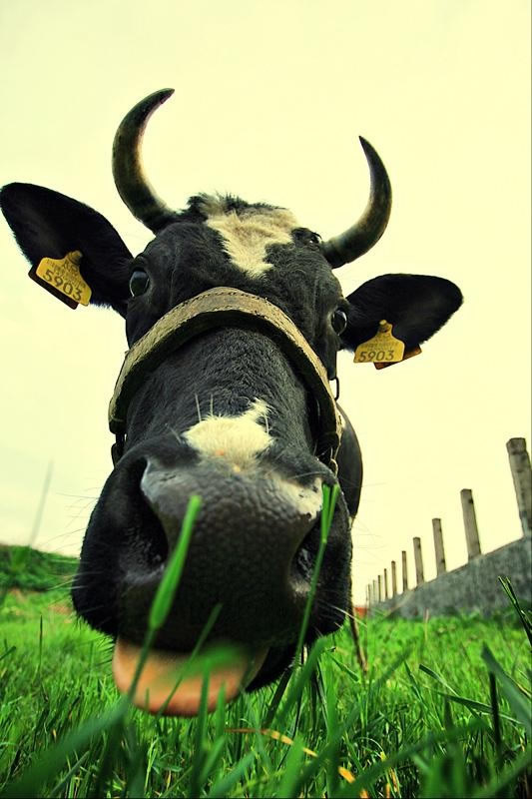
La mejor prueba de que DIOS existe es:
“ Una vaca negra, comiendo pasto verde, bajo un cielo azul y produciendo leche blanca”
y nunca olvides que
“ La vida es mas fácil cuando uno coge el toro por los cuernos”
MUCHAS GRACIAS

